Slide 1
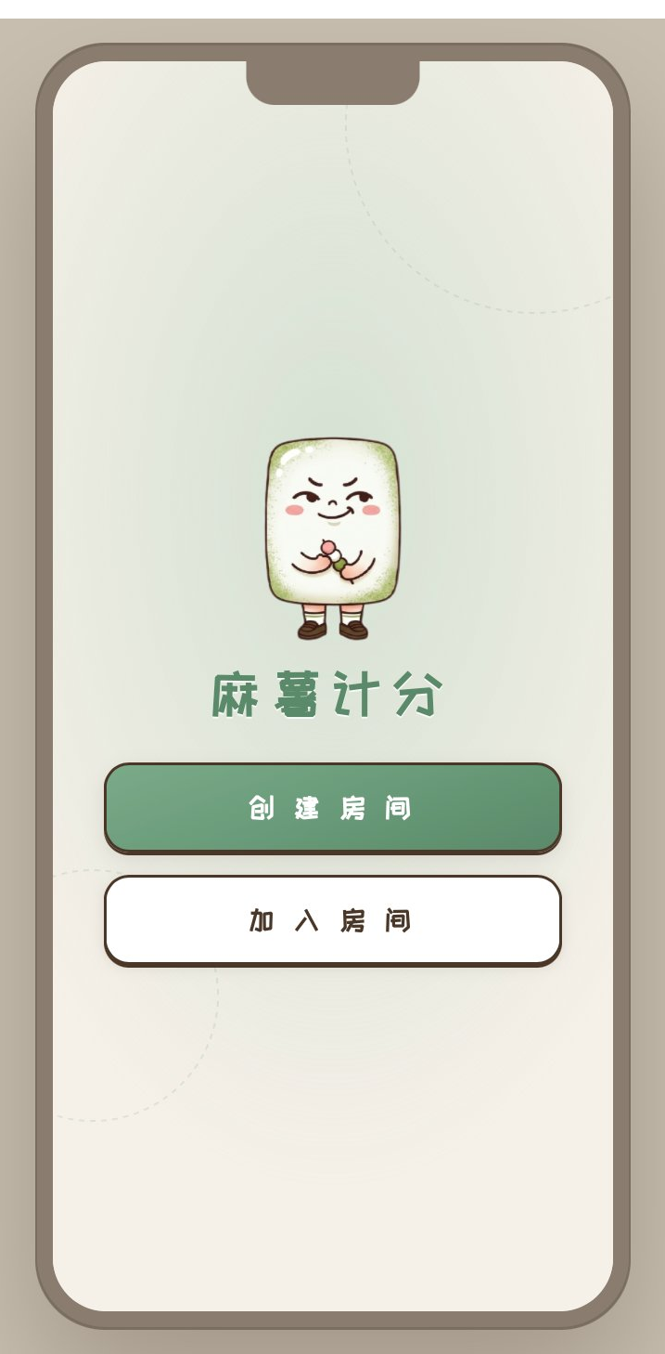

麻薯计分
贵州捉鸡麻将专属计分神器
免下载
实时同步
最多6人
自动记录
mashu-counting.vercel.app

Slide 2
痛点场景
打麻将，最头疼的不是输
是输了还不知道输了多少
😤
🔢
📱
口头记分记不住
算分容易出错
现有工具太复杂
有人说5分有人说8分
最后吵起来不欢而散
脑算、手算都不准
局数一多就乱套了
要注册、要下载
打个麻将费这劲？
麻薯计分，就是专门解决这件事的。

Slide 3
快速开始
30秒开局
不用下载 不用注册
1
手机浏览器打开链接
2
点「创建房间」输入4个数字
3
把号码发给牌友，让他们加入
4
各自选头像、起名字，进桌！
mashu-counting.vercel.app

Slide 4
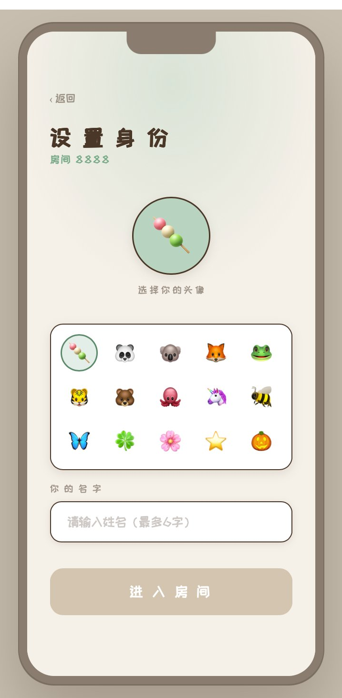
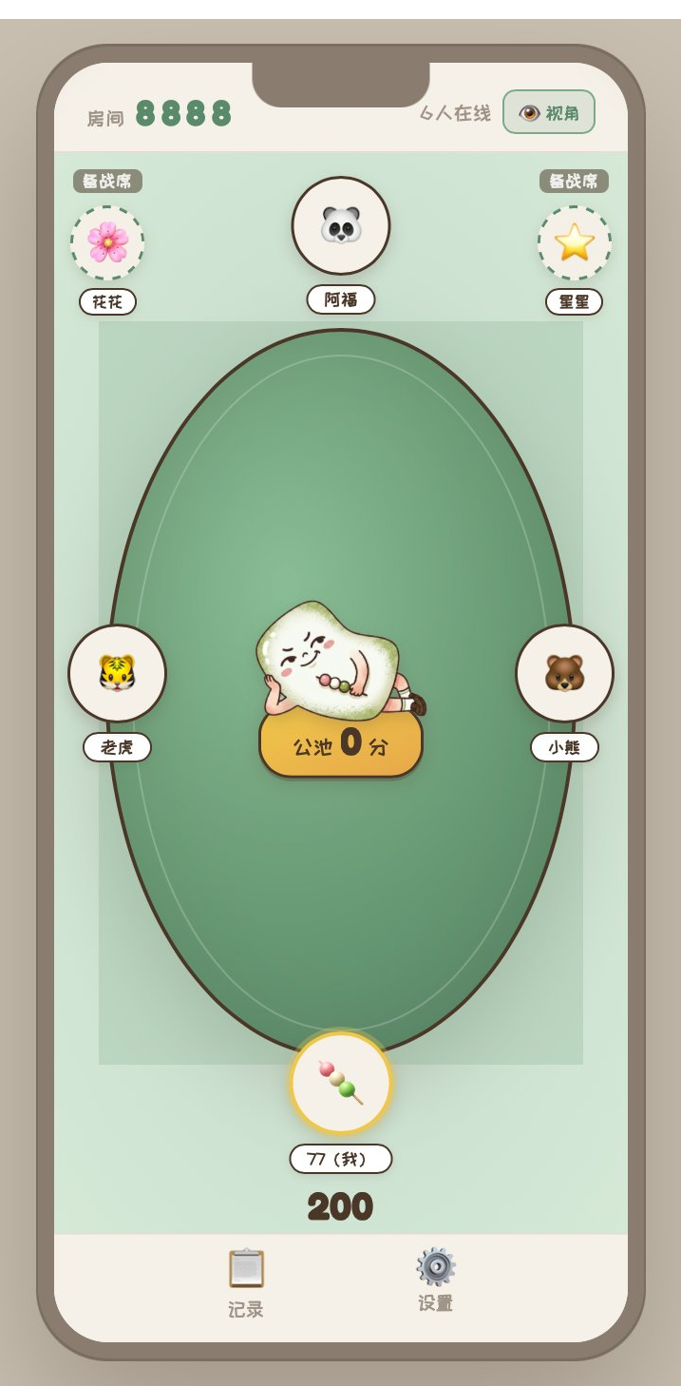
主界面
你的分数，只有你看得见
🀄
麻将桌俯视视角，沉浸感满满
👤
选择头像+起名字，快速建立身份
💰
自己分数只有自己可见，不怕偷看
🪙
公池分数实时展示，所有人同步
👥
最多6人，4人上桌+2人备战席
身份设置页 / 麻将桌主界面

Slide 5
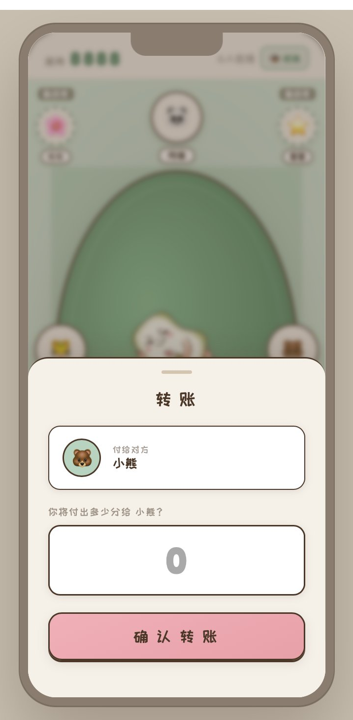
转账付分
输了就给
点一下搞定
点对方头像 → 输入分数 → 确认
付款方扣分，收款方自动加分
实时同步，两端同时到账
仅双方可见，其他人看不到

Slide 6
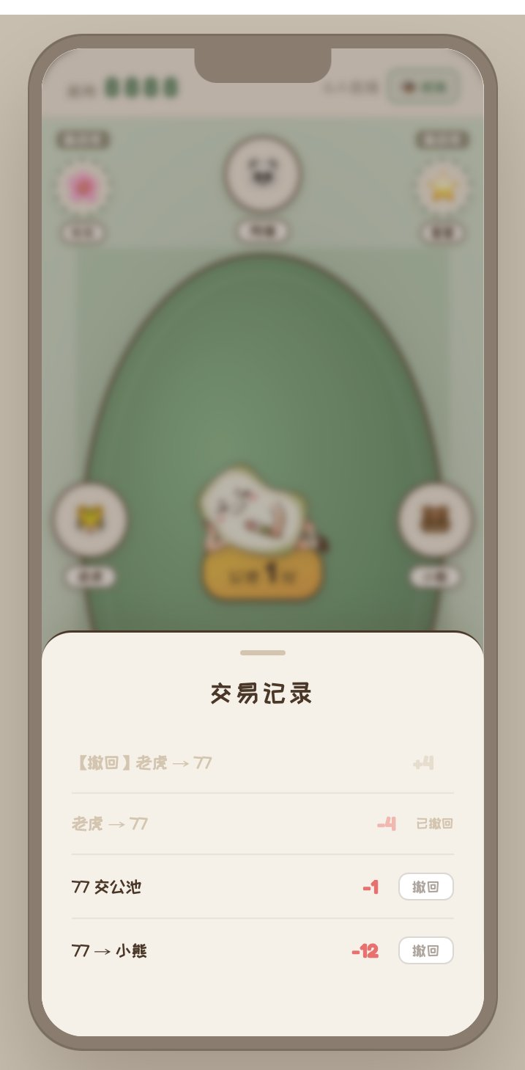
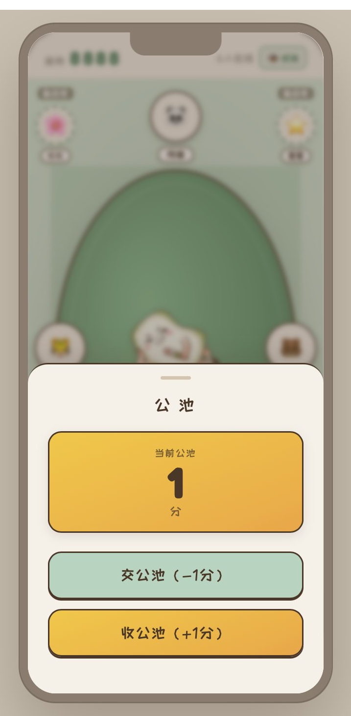
历史记录 & 撤回
公池系统
记错了？
一键撤回
捉鸡麻将
公池原生支持
📋
所有进出都有记录，一清二楚
🪙
自摸交公池（-1分），一键完成
↩️
点撤回，分数自动还原
💎
自摸收公池，实时同步所有人
🔒
仅可见记录才显示，保护隐私
👁
公池分数所有人可见，公开透明

Slide 7
最多6人一起玩
🀄 上桌席 （最多4人）
⚔️ 备战席 （最多2人）
转账付分 ✅
转账付分 ✅
公池交/收 ✅
公池交 ❌ （没上桌）
查看记录 ✅
公池收 ❌（没上桌）
撤回操作 ✅
查看记录 ✅
旁观的朋友也能参与进来，不用干坐着。

Slide 8
用完就走
下次还认识你
🔄
🗑️
🔢
自动恢复身份
自动清理房间
独立房间隔离
关掉页面再打开，
自动恢复你的身份和分数
打完一局，所有人退出后
5分钟自动清理，不留数据
4位数字创建房间，
朋友圈多桌同时开战互不干扰

Slide 9

现在就开始
打开链接，4位数字，30秒进桌
mashu-counting.vercel.app
* 国内用户需使用代理访问
免下载 App
免注册账号
实时多人同步
贵州捉鸡专属
公池系统内置
再也不怕遇到算不清楚分的麻薯人了 🀄

